Slide 1
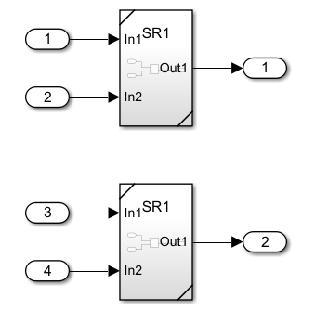
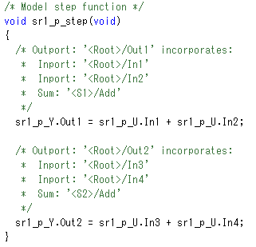
調査1
sr1
コピー
通常のSubsystemReference
→再利用されない

Slide 2
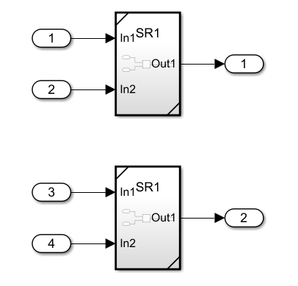
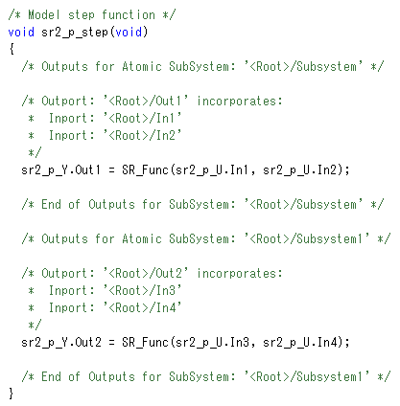
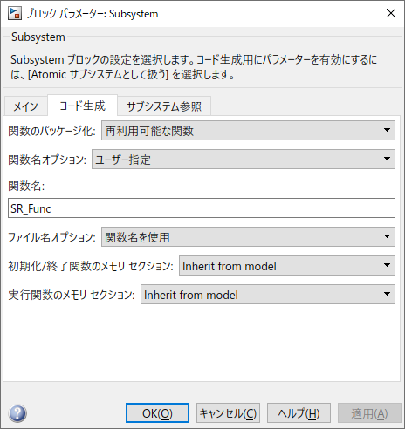

調査2
sr2
コピー
SubsystemReferenceをAtomic化＆再利用設定あり
→再利用される

Slide 3
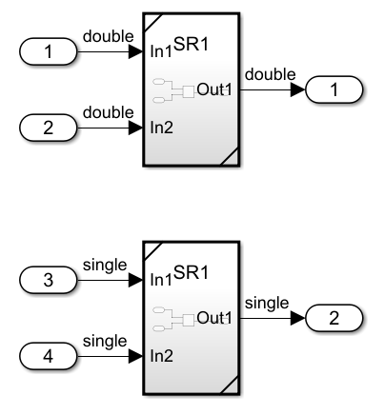
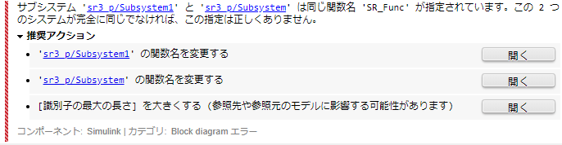
調査3
sr3
・SubsystemReferenceをAtomic化＆再利用設定あり
・入力型違い
→エラーにより再利用できない

Slide 4
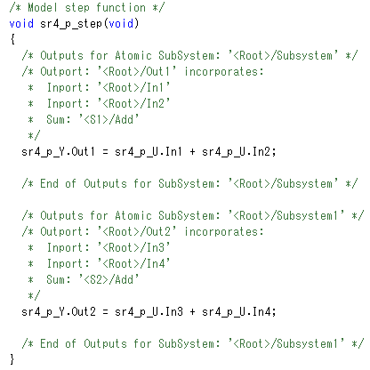
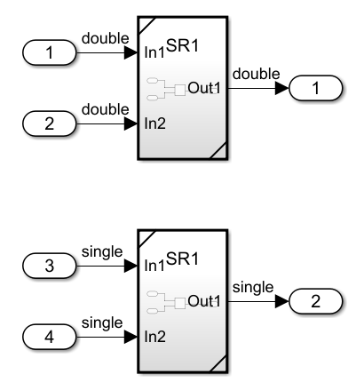
調査4
sr4
・SubsystemReferenceをAtomic化＆再利用設定は自動
・入力型違い
→再利用されない

Slide 5
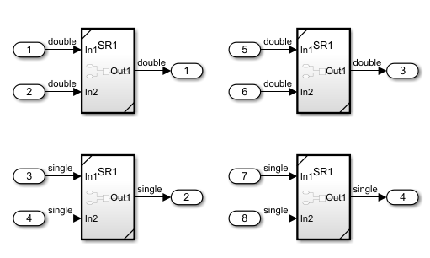
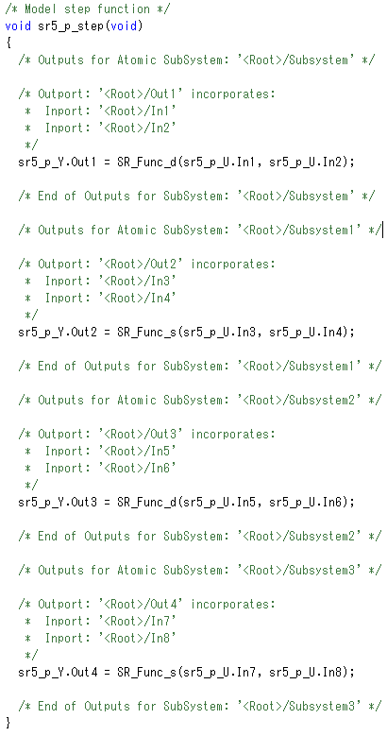



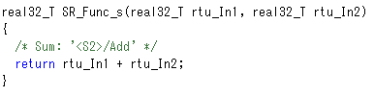
調査5
sr5
コピー
コピー
・SubsystemReferenceをAtomic化＆再利用設定：入力型ごとに同じに設定
→入力型ごとに再利用される
編集が容易＆Cコードは再利用される
懸念点があるか、これは意図した使い方か知りたい

Slide 6
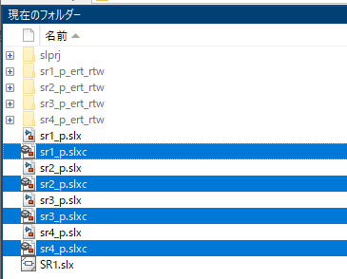
課題
コード生成時に.slxc(キャッシュファイル)が勝手に作成される。
削除しても動作に問題ないか？
作成されないようにする設定はあるか？

Slide 7
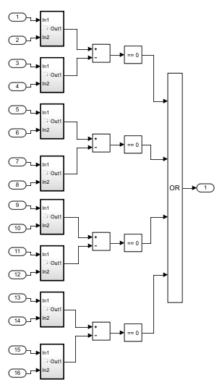
想定する使い方
関数として
再利用
繰り返し利用されるAtomicサブシステムの
中身をSubsystemReferenceにする
  ライブラリにする程汎用的でもないが
  何度もコピペされて繰り返し利用される
  Atomicサブシステム(再利用設定)があるとする
  Atomicサブシステムの一部を変更し、
  コピペ先にも適用したい場合に手間がかかる
  (コピペ作業、信号線の接続しなおし)
  Subsystem Referenceを使用することで、
  一括編集することができ、ヒューマンエラー低減
  再利用設定などは1つずつ変更する必要あり

Slide 8
メリット・デメリット
メリット
  同じロジックを1つにまとめることで変更漏れを防ぐことができる
  入力の型や外部入力パラメーターが異なっていても使用できる
デメリット
  slxcファイルができる
  使われなくなったサブシステム参照ファイルが放置されて
  溜まっていかないか懸念

Slide 9
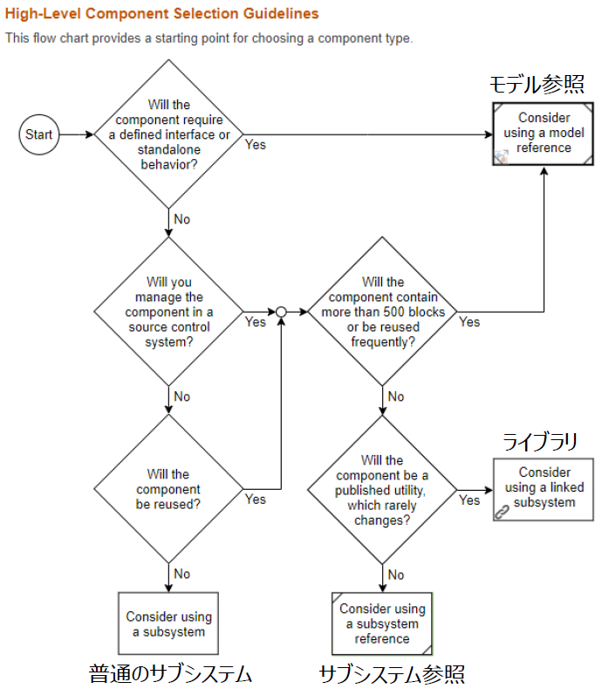
参考
インターフェース定義
or 独立した動き
モデルに属した動き
個別ファイル
大きいコンポーネント
or 頻繁に再利用
モデルの一部
小さいコンポーネント
かつあまり再利用しない
再利用する
共通関数
めったに変更しない
再利用しない
しばしば変更する

